Slide 1
基于Web的实验室管理系统
答辩人 吴健民
指导老师 汪汝

Slide 2
研究背景
现代计算机科学技术的发展迅速，科研和生产技术也不断的进步，实验室原来的功能管理模式已愈发的不能适应现时代发展的规模。实验室每时每刻都会产生一些流动量大的信息，比如:比如学生选课、实验仪器设备信息、实验易耗品损耗情况、仪器设备借用记录、实验相关数据等等，而这些数据信息其中包括不少能维持实验室运行的管理型数据。单靠简单的纸质记录和存储这海量般的数据信息，还浪费了实验室的管理员大量的人力物力和时间。这样的管理方式不仅效率底下、数据容易出错，而且也很难做到实验室的快捷查询、科学分析。结合本校计算机系实验室的实际情况来看:学生不能根据自己的时间自由在线选择实验;老师无法安装成绩比例在系统里自动算法录入学生成绩;仪器设备借用不能在线申请;易耗品损耗情况不能随机录入，永久保存等，所以迫切需要开发一款这样的实验室信息管理系统。

Slide 3
研究目的
实验室作为实践教学中的重要手段，在学校的教学中扮演着重要的角色。在学校实验室的设备管理工作中，设备的编排是一项十分复杂、棘手的工作。在编排过程中，由于数量多容易出错。利用计算机辅助进行设备编排工作，既提高了编排的科学性，又可大大减轻管理人员的工作强度，提高工作效率，从而教学设备管理现代化迈上了一个新台阶。又因为学校实验设备众多但自动管理水平相比过低，设备的借用状况没有实时更新，即不能体现设备借用状态是否是可借用的。而有些即使有设备，就算是能把设备借用的即时信息体现在设备档案上，但设备借用管理也是低效的，由于可能出现逾期未还、信息错误等情况，需要管理人员人工的提醒以及与借用人沟通进行信息确认。导致设备并没有很好的有效率的被使用，因此将管理任务迁移到计算机上，落实到个人并能随时查询设备当前情况，给用户提供实时的有效数据，使管理人员从手工计算、统计工作中解脱出来。传统的人工统计方法，当信息进行变更时，无法实时更新信息。另外，每学期实验室人员和设备流动量比较大，工作量大、繁琐。给实验室管理人员造成很大麻烦。实时对人员和设备的信息进行追踪，可以较大化减轻工作量。

Slide 4
研究目的
实验室作为实践教学中的重要手段，在学校的教学中扮演着重要的角色。在学校实验室的设备管理工作中，设备的编排是一项十分复杂、棘手的工作。在编排过程中，由于数量多容易出错。利用计算机辅助进行设备编排工作，既提高了编排的科学性，又可大大减轻管理人员的工作强度，提高工作效率，从而教学设备管理现代化迈上了一个新台阶。又因为学校实验设备众多但自动管理水平相比过低，设备的借用状况没有实时更新，即不能体现设备借用状态是否是可借用的。而有些即使有设备，就算是能把设备借用的即时信息体现在设备档案上，但设备借用管理也是低效的，由于可能出现逾期未还、信息错误等情况，需要管理人员人工的提醒以及与借用人沟通进行信息确认。导致设备并没有很好的有效率的被使用，因此将管理任务迁移到计算机上，落实到个人并能随时查询设备当前情况，给用户提供实时的有效数据，使管理人员从手工计算、统计工作中解脱出来。传统的人工统计方法，当信息进行变更时，无法实时更新信息。另外，每学期实验室人员和设备流动量比较大，工作量大、繁琐。给实验室管理人员造成很大麻烦。实时对人员和设备的信息进行追踪，可以较大化减轻工作量。

Slide 5
基本内容
1.用户管理：简单有效安全的实现用户注册登录和角色分配功能。
2.实验项目：主要包括实验项目、项目查询和期间登记项目统计。
3.仪器设备：主要包括仪器设备、仪器价值统计和仪器设备查询。
4.低耗品管理：主要包括易耗品信息、入库登记、出库登记、易耗品库存明细、期间易耗品入库统计、期间易耗品出库统计和易耗品查询。
5.仪器借用：主要包括仪器借用和仪器借用查询。
6.实验室预约：实验室课程安排，预约安排。

Slide 6
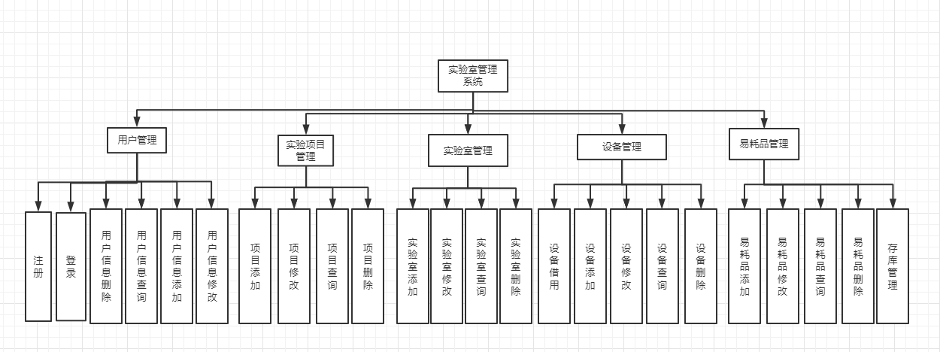
系统结构

Slide 7
技术方案
本次毕业设计要实现的是实验室管理系统，该系统主要是实现对实验室的科学管理，不仅为教师提供了查看个人信息，修改密码，实验室预约，实验项目管理，仪器借用等功能，而且方便实验室管理员进行易耗品管理，实验室信息管理，预约信息管理，设备管理。同时，为了后台管理员对整个的系统进行快捷，安全，直观的管理，本系统主要使用了MySQL 数据库作为数据的存储。
在技术方案上，采用C\S架构形式进行Java Web技术开发，使用基于Java语言的Spring Boot框架的SSM整合进行后端开发，前端则使用Vue框架+ElementUI组件进行开发。前后端通过ajax的封装axios进行数据交互。

Slide 8
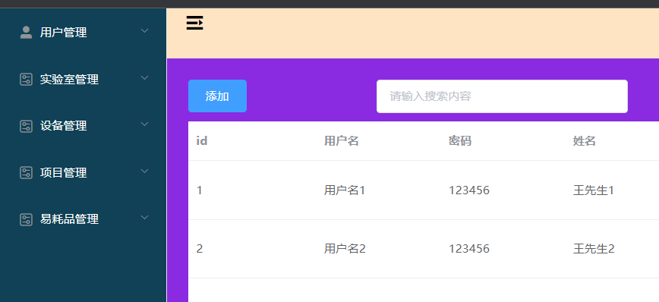
部分展示

